Slide 1
«Отличие школ Англии и России»
Муниципальное общеобразовательное учреждение
Нагорьевская средняя школа
Автор проекта:
ученица 9 класс
Руководители:
Касаткина Мария Анатольевна
учитель истории и обществознания
Афанасьева Ксения Александровна
учитель английского языка
2023

Slide 2
Актуальность: Гипотеза:
Системы образования России и Англии различаются. В настоящее время много западного поступает в нашу систему и поэтому важно понимать плюсы и минусы таких изменений.
Системы школьного образования данных стран имеют сходства и получить хорошее образование можно в любой из этих стран.

Slide 3
Цель: Задачи:
Изучить источники и выявить основные составляющие образования Англии и России.
Рассмотреть этапы обучения школ;
Определить общее и различия двух стран;
Подготовить презентацию.

Slide 4
Английская школа, общие положения. 1.1. Начальная школа: Начинается с 5-6 лет; Основные предметы: языки, математика, история, физкультура, музыка; Распространена проектная работа; Принцип «вместе» очень культивируется; Большое внимание уделяется отношениям между школьниками.

Slide 5
1.2. Средняя школа: Начинается с 11-12 лет. Тестирования по дисциплинам. Успешная сдача экзамена обязательное условие поступления в старшую школу. 1.3. Старшая школа: Дети в возрасте от 14 до 17 лет Сдача государственного экзамена

Slide 6
Начало в 8.30. Перерыв на обед до 13.00. Посещение развивающих и дополнительных занятий.

Slide 7
Система оценок в английских школах буквенная: А* - Превосходная работа. А – Отлично. В – Хорошо. С – Удовлетворительно. D - Неудовлетворительная работа. U - Чрезвычайно низкая работа.

Slide 8
Российская школа, общие положения. 1.1. Начальная школа: Начинается в 6-7 лет. Длительность четыре года. Основные предметы: математика, русский язык, литературное чтение, окружающий мир, иностранный язык.

Slide 9
1.2. Средняя школа: Пять лет обучения. Основной государственный экзамен (ОГЭ). Получение аттестата. 1.3. Старшая школа: Длительность два года. Единый государственный экзамен (ЕГЭ). Получение аттестата.

Slide 10
Аналитическая часть. Различия:
Англия | Россия
Учебный год разделён на 3 семестра | Учебный год разделён на 4 четверти
Летние каникулы начинаются в конце июня | Летние каникулы начинаются в конце мая
Обучение в школе с 5 лет | Обучение в школе с 7 лет
Учебный год начинается в первый вторник сентября | Учебный год начинается с 1 сентября
Оценки в начальной школе не ставят | Оценки не ставят только в 1 классе
У всех школьная форма | Не во всех школах соблюдают школьную форму
Стандартный тест по окончании начальной школы | Итоговая аттестация при переходе с начального звена

Slide 11
Сходства:
Получение образования;
Каникулы и учебные будни;
Учебная нагрузка;
Обязательные 9 лет обучения.

Slide 12
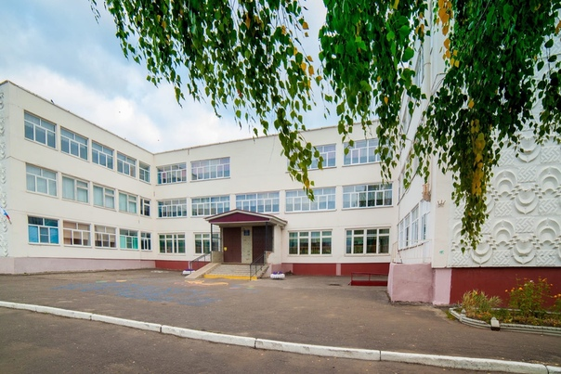
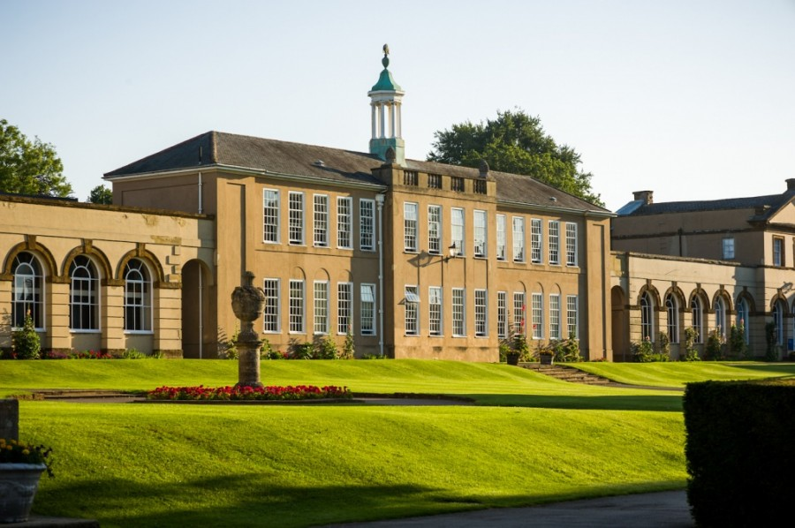
Заключение.
Выводы:
Система образования имеет как сходства так и различия.
Гипотеза, выдвинутая мной, подтвердилась: хорошее
образование можно получить в любой стране.

Slide 13
Спасибо за внимание!

